Slide 1
第四章 负反馈放大电路
§4.1 反馈的概念及判断
§4.2 反馈的基本方程
§4.3 四种负反馈类型的分析
§4.4 负反馈对放大电路性能的影响

Slide 2
【教学内容】
（1）反馈的基本概念、基本框图和基本方程；
（2）负反馈放大电路的分类及反馈类型的判断方法，包括直/交流反馈，串/并联反馈，电压/电流反馈的分析、判断；
（3）负反馈对放大电路性能指标的影响，深度负反馈放大电路闭环放大倍数的估算。

Slide 3
【重点】
反馈类型判别，负反馈放大电路的分析及主要参数计算。
【难点】
负反馈放大电路的分析。
【能力培养】
（1）掌握反馈的基本概念、基本框图和基本方程；
（2）能够对放大电路反馈类型进行判断并能分析其对性能的影响；
（3）能够估算在深度负反馈条件下放大电路的闭环放大倍数。

Slide 4
§4.1 反馈的概念及判断
一、反馈的定义
二、直流反馈与交流反馈
三、正反馈与负反馈
四、局部反馈与级间反馈
五、电压反馈和电流反馈
六、串联反馈和并联反馈
七、交流负反馈放大电路的四种反馈组态

Slide 5
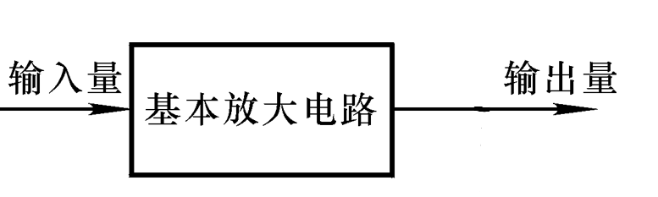

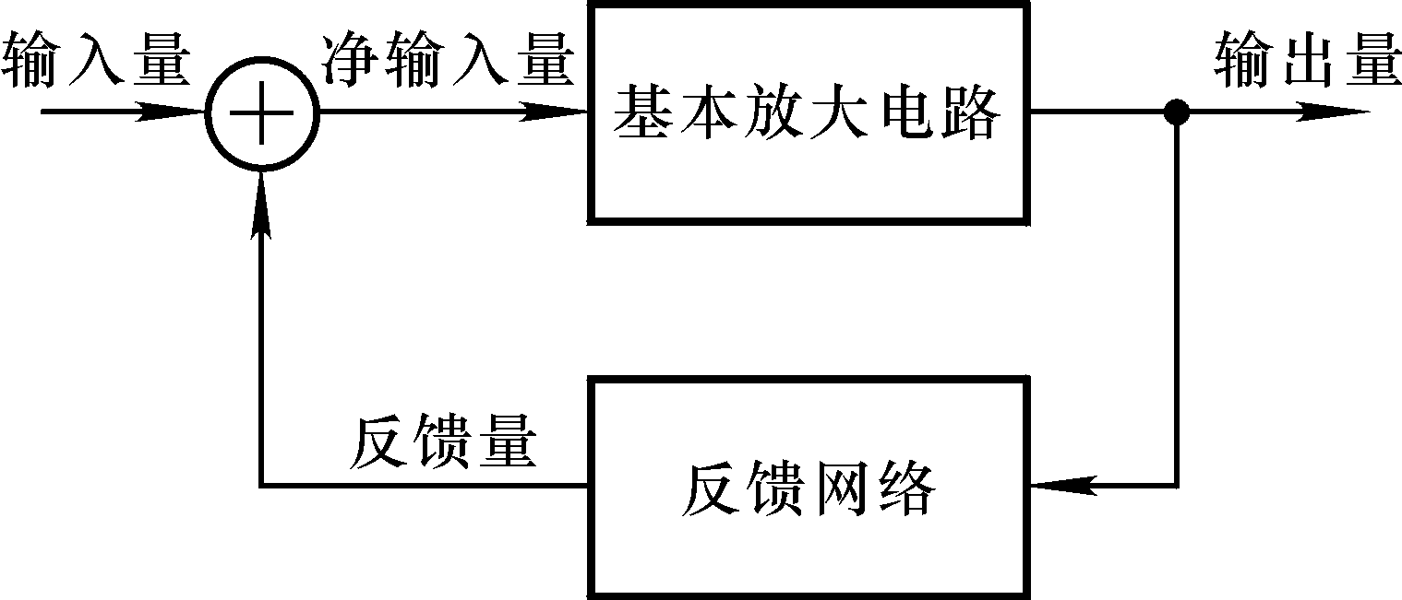
一、反馈的定义
反馈放大电路的方块图
放大电路输出量的一部分或全部通过一定的方式引回到输入回路，影响输入，称为反馈。
Notes:
在放大电路中信号的传输是从输入端到输出端，这个方向称为正向传输。
反馈就是将输出信号取出一部分或全部送回到放大电路的输入回路，与原输入信号相加或相减后再作用到放大电路的输入端。
反馈信号的传输是反向传输。所以放大电路无反馈也称开环，放大电路有反馈也称闭环。

Slide 6
静态工作点稳定的典型电路
加入 R_{e} 后：
引入反馈
发生变化
T(℃)↑
→I_{C}↑
→I_{E}↑
→U_{E} ↑
→U_{BE}↓（U_{B}基本不变）
→ I_{B} ↓
→ I_{C}↓
I_{C}是输出量
影响输入量

Slide 7
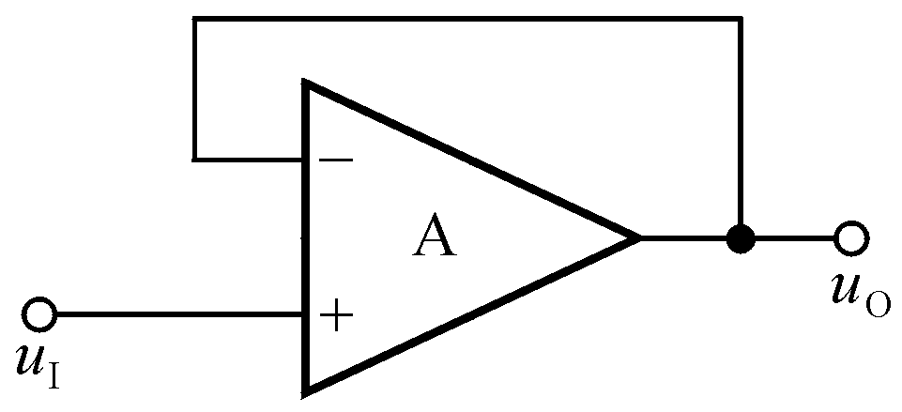
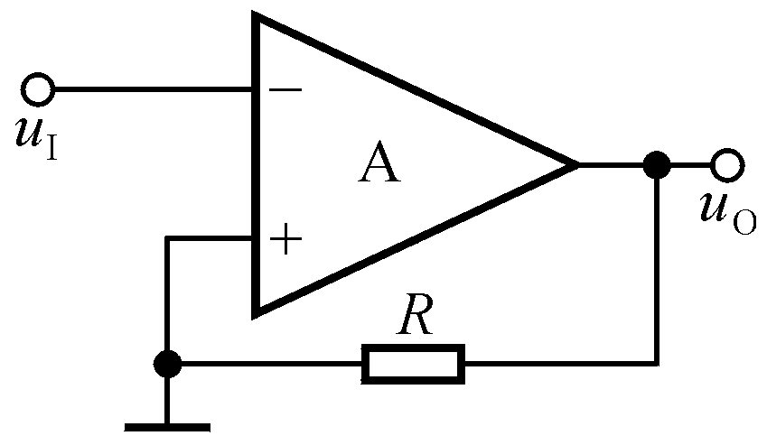
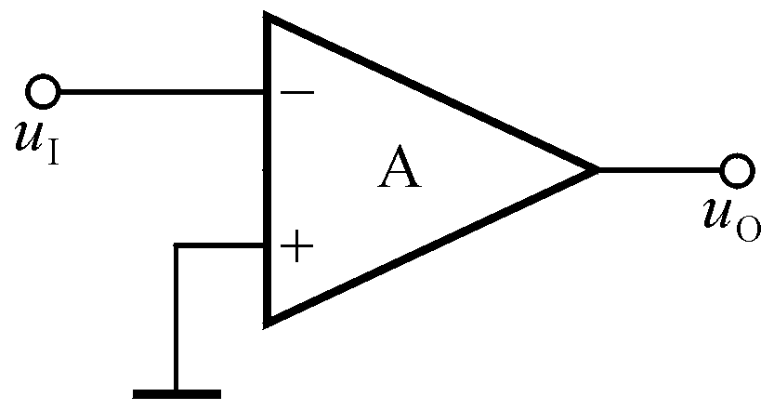
有无反馈的判断
“找联系”：找输出回路与输入回路的联系，若有则有反馈，否则无反馈。
有反馈吗？
无反馈
无反馈
将输出电压
全部反馈回去

Slide 8

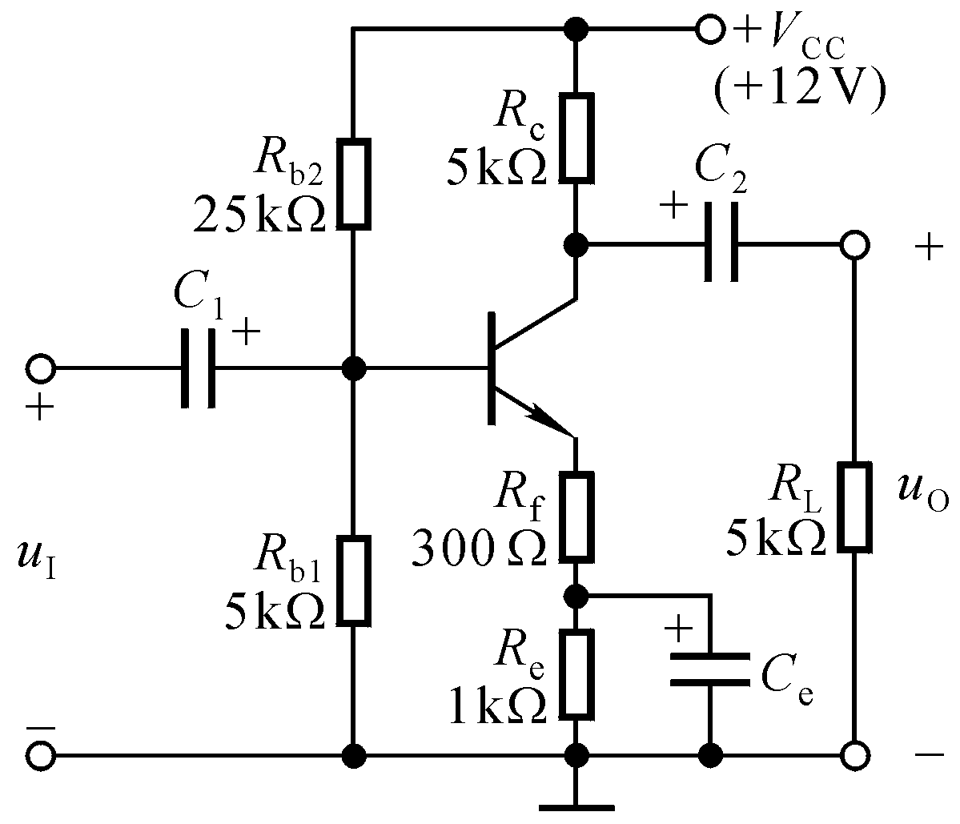
二、直流反馈和交流反馈
直流通路中存在的反馈称为直流反馈，交流通路中存在的反馈称为交流反馈。
引入交流负反馈
引入直流负反馈

Slide 9
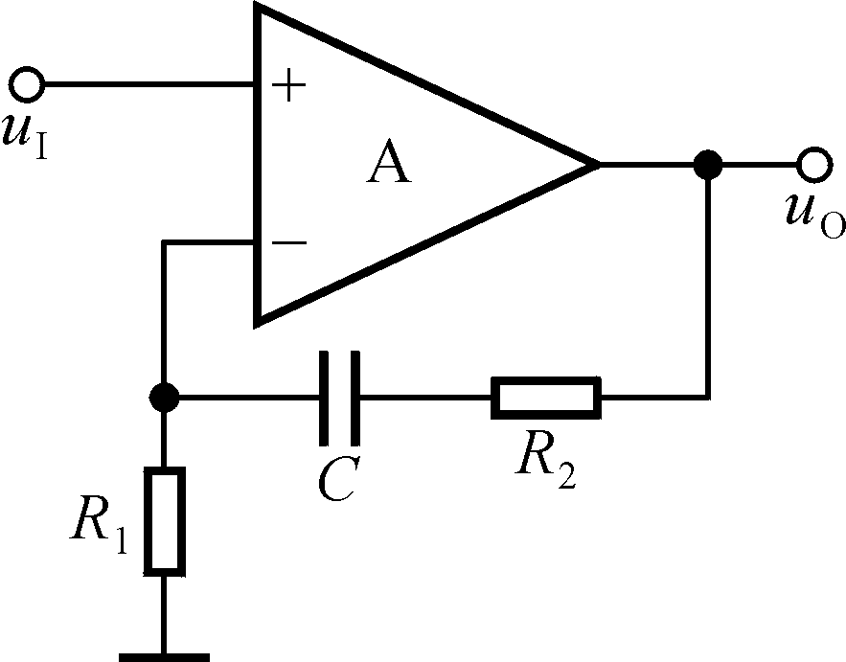
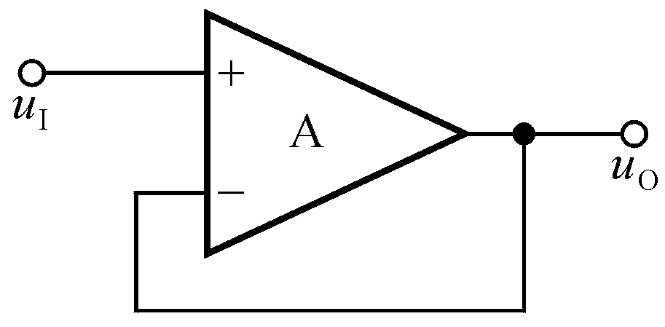
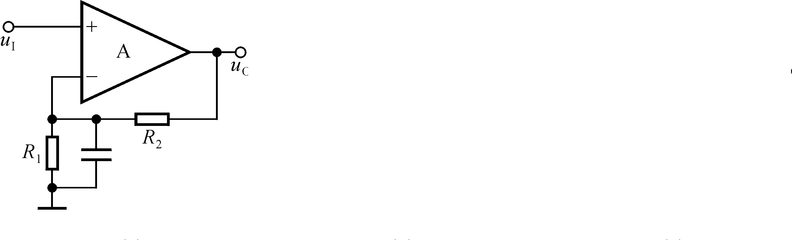
直流反馈和交流反馈的判断
“看通路”，即看反馈是存在于直流通路还是交流通路。
设以下电路中所有电容对交流信号均可视为短路。
u_{O}
仅有直流反馈
仅有交流反馈
交、直流反馈共存

Slide 10
三、正反馈和负反馈
引入反馈后，净输入量是增大？还是减小？
使净输入量增大的反馈为正反馈，使净输入量减小的反馈为负反馈。
也可以用输出量的变化来区分反馈的极性。

Slide 11
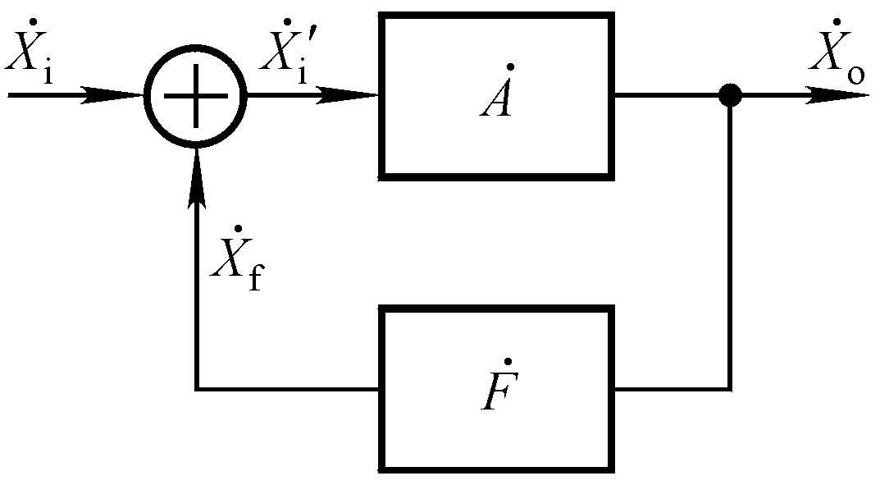
正、负反馈（反馈极性）的判断-1
“看反馈的结果” ，即净输入量是被增大还是被减小。
瞬时极性法（动态）：
①给定 的瞬时极性，并以此为依据分析电路中各电流、电位的极性从而得到 的极性；
② 的极性→ 的极性→ 、 、 的叠加关系
－－负反馈
－－正反馈
Notes:
在放大电路的输入端，假设一个输入信号瞬时对地的极性，可用“+”、“-”或“↑”、“↓”表示。按信号传输方向依次判断相关点的瞬时极性，直至判断出反馈信号的瞬时极性。如果反馈信号的瞬时极性使净输入减小，则为负反馈；反之为正反馈。

Slide 12
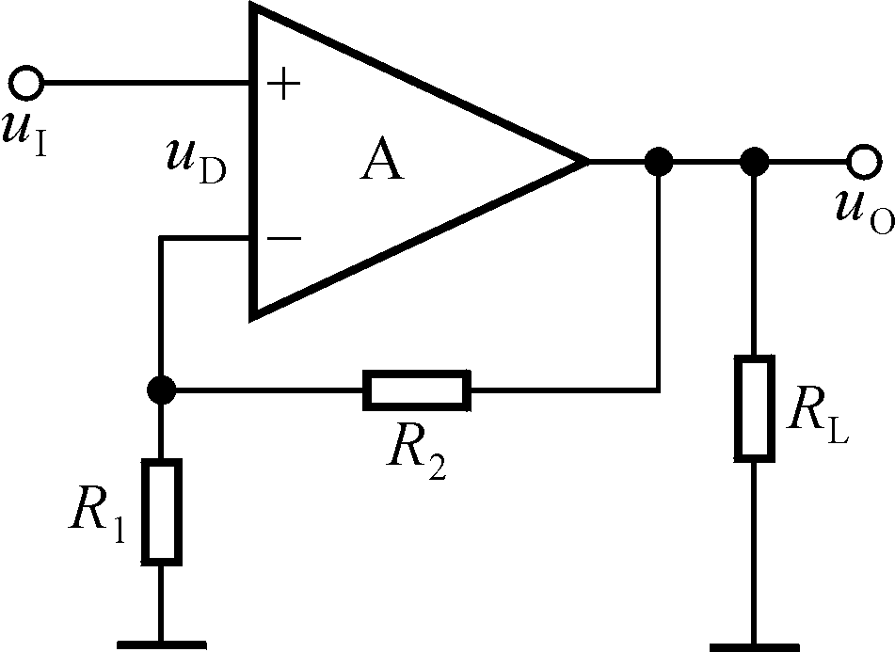
正、负反馈（反馈极性）的判断-2
反馈量是仅仅决定于输出量的物理量，与输入量无关。
在分析反馈极性时，可将输出量视为作用于反馈网络的独立源。
反馈量：
反馈电压 u_{F} 不是 R₁上的实际电压，而只表示输出电压 u_{O} 作用的结果。
净输入量：
净输入电压减小，
引入了负反馈

Slide 13

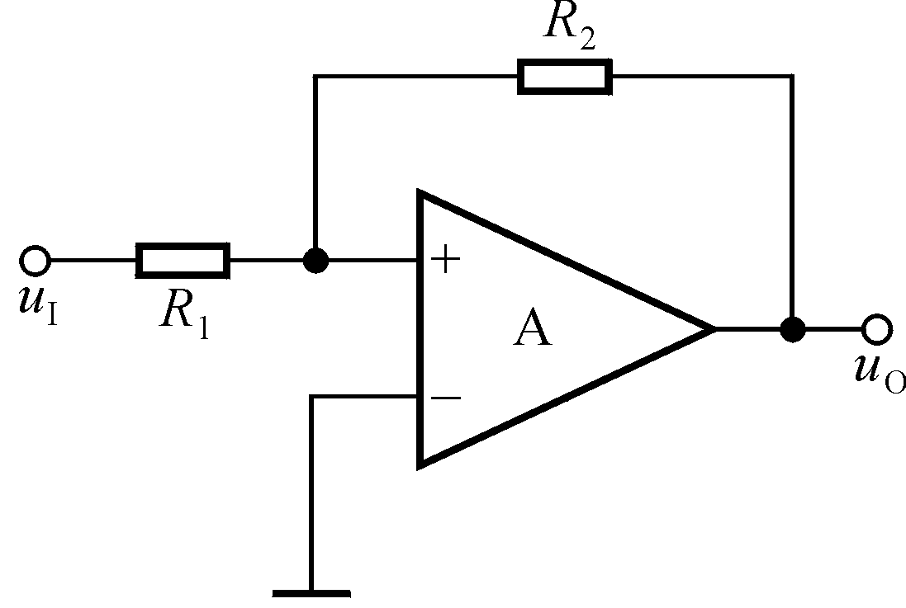
反馈量仅取决于输出量
反馈电流
净输入电流减小，
引入了负反馈
净输入电流增大，
引入了正反馈
在判断集成运放构成的反馈放大电路的反馈极性时，净输入电流指的是同相输入端或反相输入端的电流， 净输入电压指的是集成运放两个输入端的电位差。

Slide 14
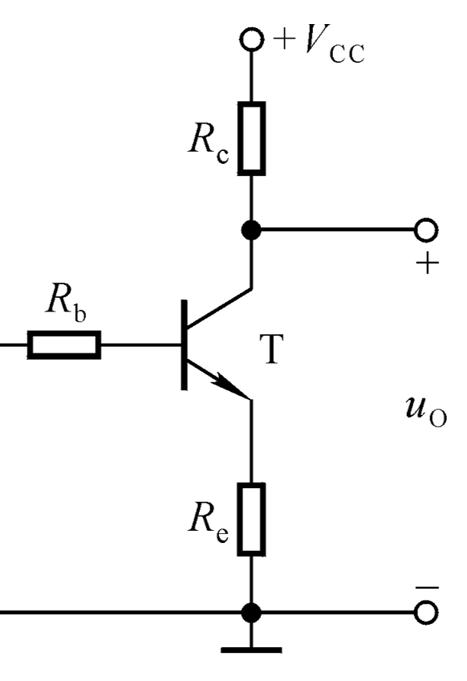
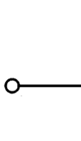



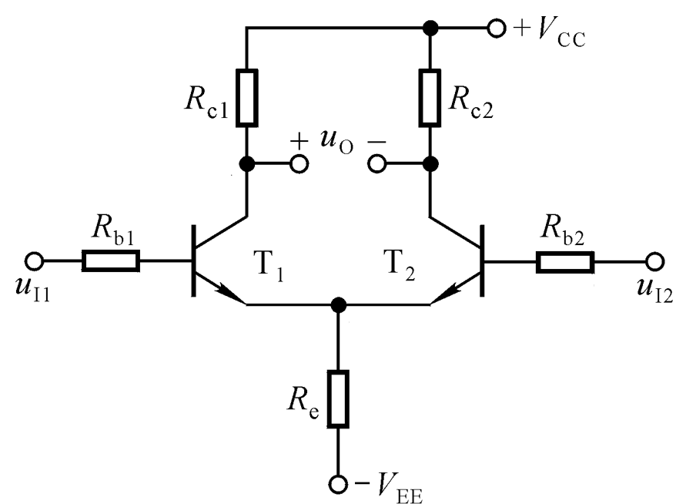



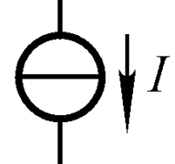
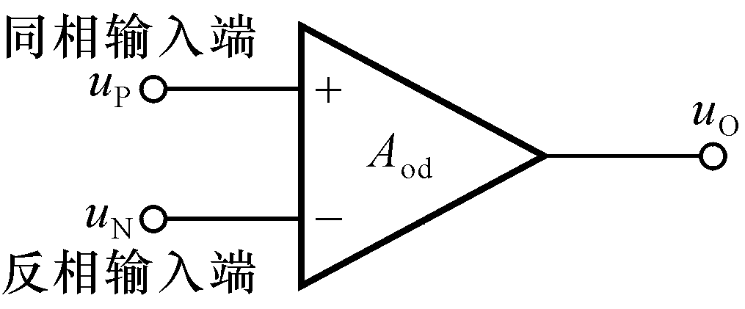
瞬时极性法（动态）
↓i_{c}
瞬时极性：正的变化量、增大
b
u_{c}
瞬时极性：负的变化量、减小
u_{I}
e
u_{e}
↓i_{e}
↓i_{c1}
i_{c2}↓
恒流源

Slide 15

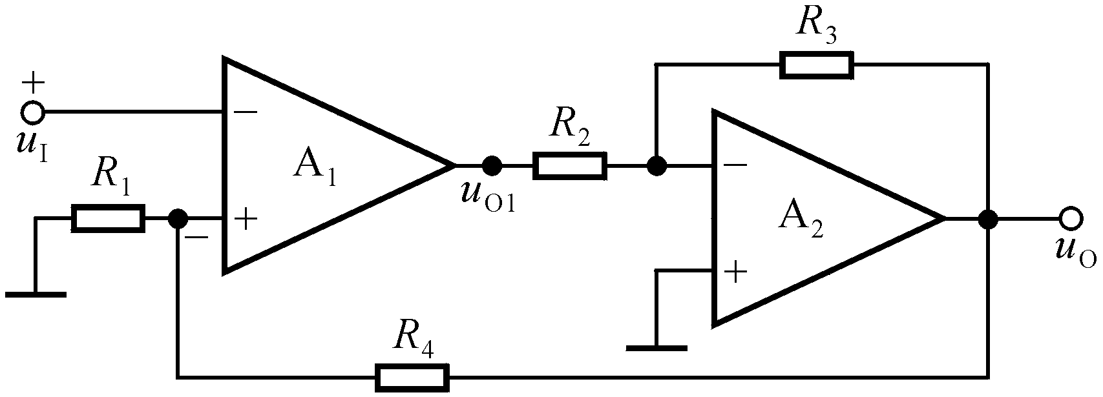
四、局部反馈和级间反馈
只对多级放大电路中某一级起反馈作用的称为局部反馈，将多级放大电路的输出量引回到其输入级的输入回路的称为级间反馈。
通过R₃引入的是局部反馈
通过R₄引入的是级间反馈
通常，重点研究级间反馈或称总体反馈。
Notes:
级间反馈是负反馈
局部反馈也是负反馈

Slide 16
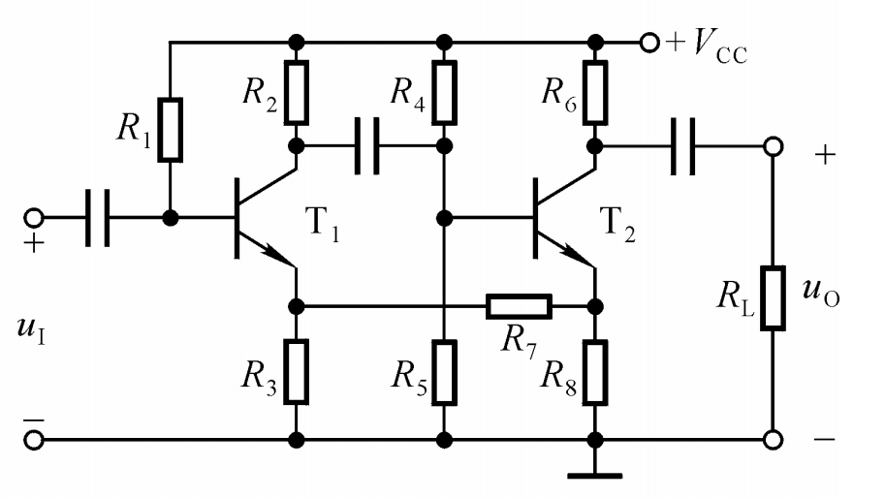
例题1-1 试判断下图电路是否存在正反馈或负反馈？
u_{be}
净输入u_{be}增大
交流正反馈

Slide 17
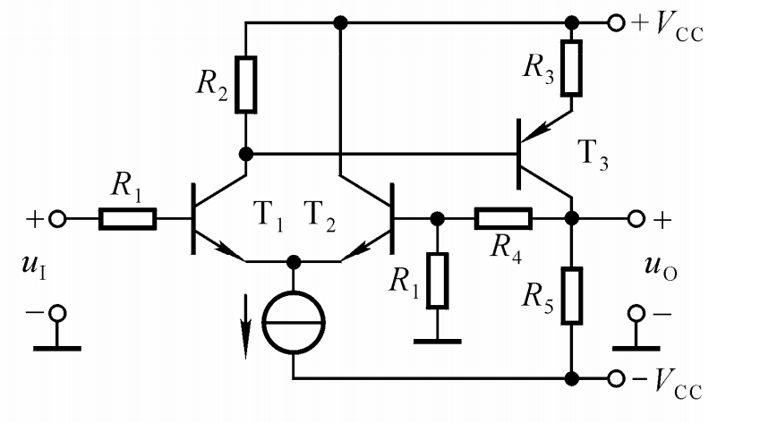
例题1-2 试判断下图电路是否存在正反馈或负反馈？
↓
↓
↓
↓
恒流源
净输入减小
交、直流负反馈

Slide 18
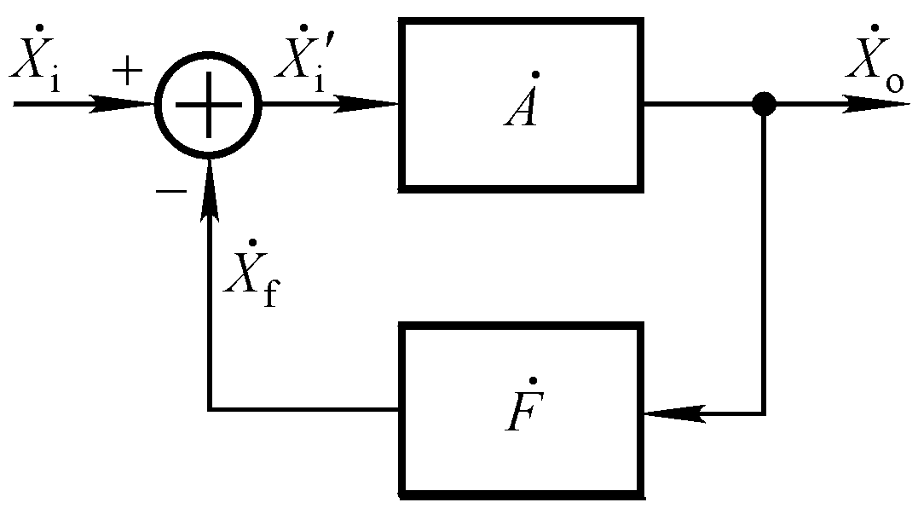
五、电压反馈和电流反馈
交流负反馈放大电路
描述放大电路和反馈网络在输出端的连接方式，即反馈网络的取样对象。
+
将输出电压的一部分或全部引回到输入回路来影响净输入量的为电压反馈，即
_
负反馈
将输出电流的一部分或全部引回到输入回路来影响净输入量的为电流反馈，即

Slide 19

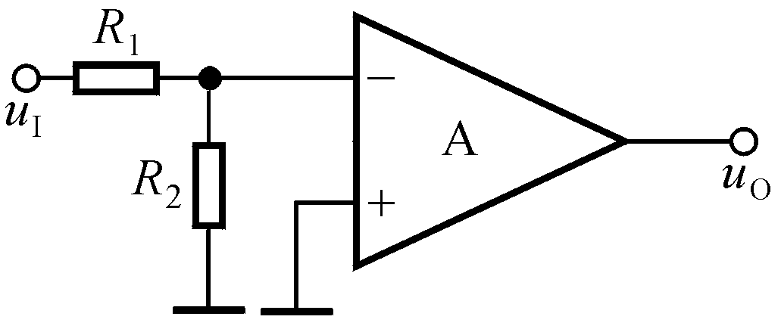
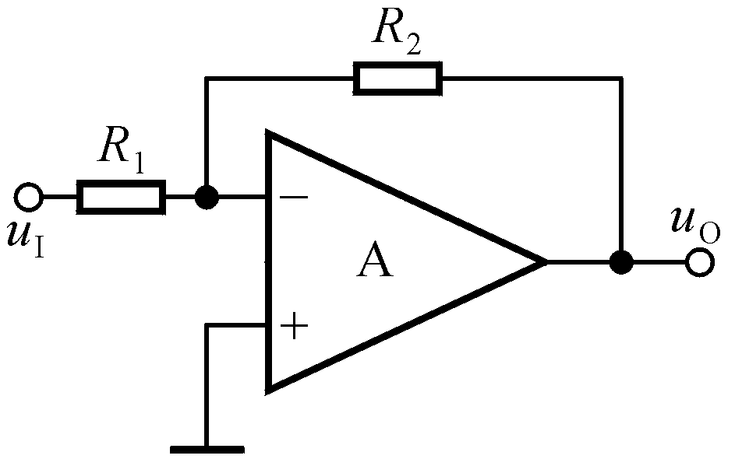
电压反馈和电流反馈的判断-1
令输出电压为 0，若反馈量随之为 0，则为电压反馈；若反馈量依然存在，则为电流反馈。
电路引入了电压负反馈

Slide 20
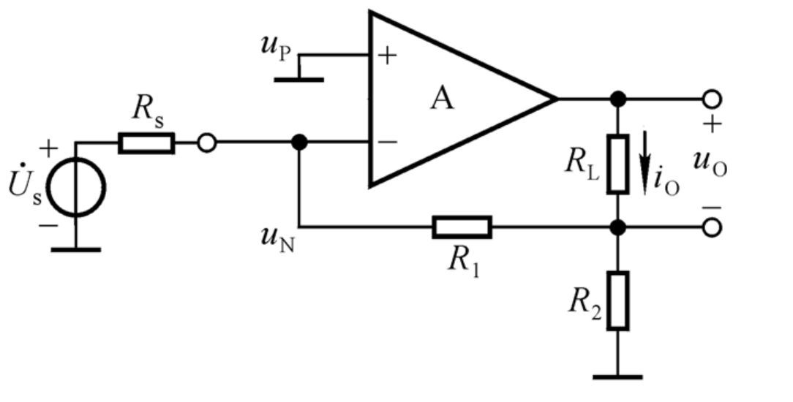
电压反馈和电流反馈的判断-2
电路引入了电流负反馈

Slide 21

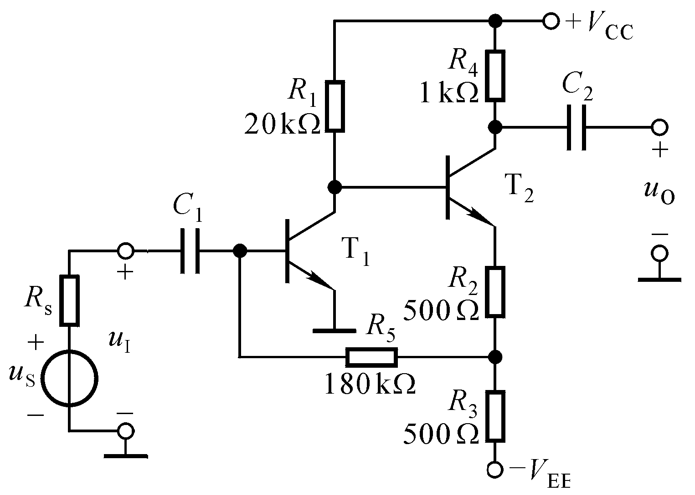
电压反馈和电流反馈的判断-3
仅受基极电流的控制
反馈电流
电路引入了电流负反馈
引入电压负反馈稳定输出电压，
引入电流负反馈稳定输出电流！

Slide 22
六、串联反馈和并联反馈
交流负反馈放大电路
描述放大电路和反馈网络在输入端的连接方式，即输入量、反馈量、净输入量的叠加关系。
+
_
负反馈
--串联负反馈（相异端子）
--并联负反馈（相同端子）

Slide 23
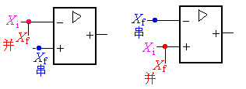
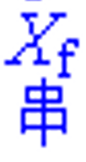

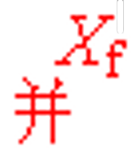
反馈信号与输入信号加在放大电路输入回路的两个端子，则为串联反馈。
此时反馈信号与输入信号是电压相减的关系。
反馈信号与输入信号加在放大电路输入回路的同一个端子，则为并联反馈。
此时反馈信号与输入信号是电流相减的关系。
Notes:
对于运算放大器来说，反馈信号与输入信号同时加在同相输入端或反相输入端，则为并联反馈；一个加在同相输入端一个加在反相输入端则为串联反馈。

Slide 24




对于三极管来说，反馈信号与输入信号一个加在基极一个加在发射极则为串联反馈；同时加在输入三极管的基极或发射极，则为并联反馈。

Slide 25
串联反馈和并联反馈的判断
串联反馈：两个端子，电压相减；
并联反馈：同一端子，电流相减。
引入了并联反馈
引入了串联反馈

Slide 26
四、局部反馈和级间反馈
只对多级放大电路中某一级起反馈作用的称为局部反馈，将多级放大电路的输出量引回到其输入级的输入回路的称为级间反馈。
通过R₃引入的是局部反馈
通过R₄引入的是级间反馈
通常，重点研究级间反馈或称总体反馈。
Notes:
级间反馈是负反馈
局部反馈也是负反馈

Slide 27
例题1-3 试判断下图所示电路的反馈组态。
解: 根据瞬时极性法，见图中“+”、“-” 号，可知是负反馈。
因反馈信号和输入信号加在运放A₁的两个输入端，故为串联反馈。
因反馈信号与输出电压成比例，故为电压反馈。
结论：交直流串联电压负反馈。

Slide 28
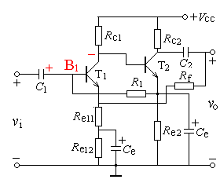



例题1-4 试判断下图电路的反馈组态。
交流反馈
B₁
解: 经R_{f} 加在E₁上是交流负反馈。
反馈信号和输入信号加在T₁两个输入电极，故为串联反馈。
R_{f} ：交流电压串联负反馈。
E₁
直流反馈
经电阻R₁加在基极B₁上的是直流并联负反馈。
因反馈信号与输出电流成比例，故又为电流反馈。
R₁ ：是直流电流并联负反馈。

Slide 29
七、交流负反馈放大电路的四种反馈组态
注意量纲
为什么在串联负反馈电路中不加恒流源信号？
电压串联负反馈
电流串联负反馈
为什么在并联负反馈电路中不加恒压源信号？
电压并联负反馈
电流并联负反馈
Notes:
为什么在并联负反馈电路中不加恒压源信号？
参考解答：如果加恒压源信号，净输入电流I_{i}’不变，并联负反馈适合于大电阻的电源，如恒流源。
所以输入端的串联反馈或并联反馈是由信号源的性质决定的。

Slide 30
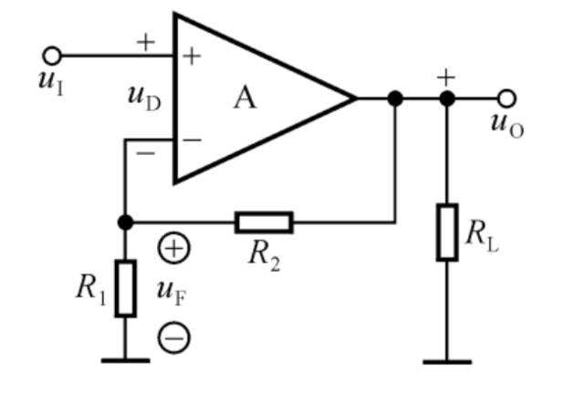






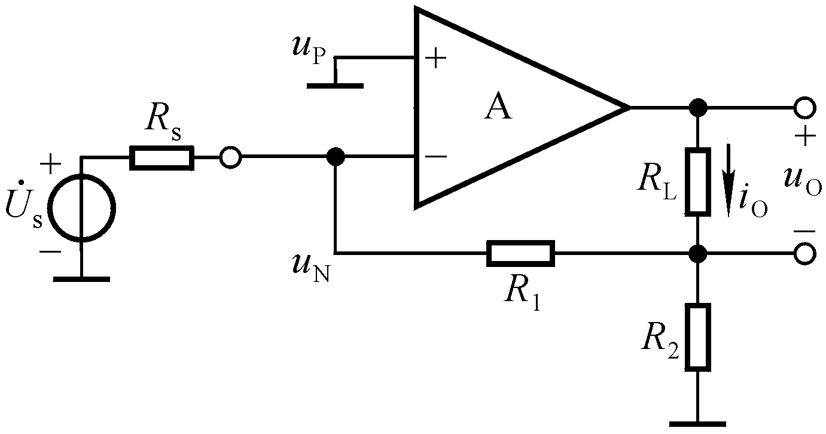
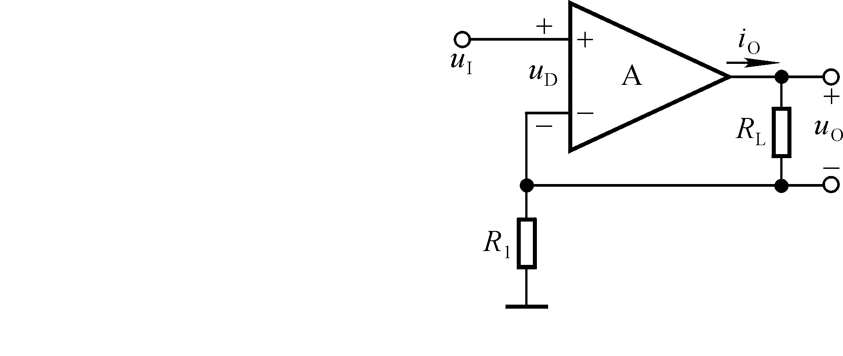
试判断下图所示电路的反馈组态。
练习 1
(a)
(b)
电压串联负反馈电路
电压并联负反馈电路
(c)
(d)
电流串联负反馈电路
电流并联负反馈电路

Slide 31
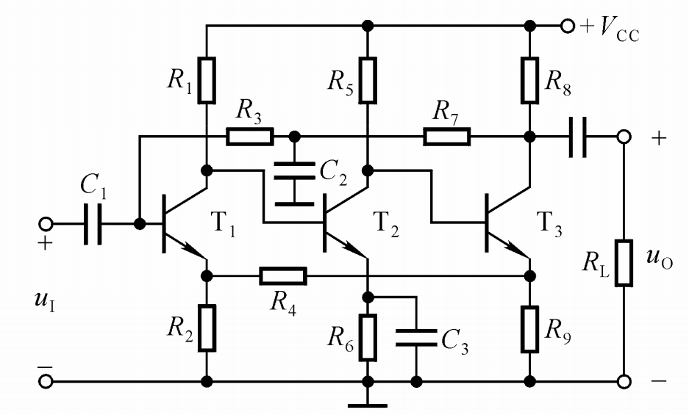
练习 2
判断下图所示电路中引入了哪种反馈？
如果有交流负反馈，是哪种组态？
通过 R₃和 R₇引入直流负反馈
通过 R₄引入交、直流负反馈，
R₄ 上的交流负反馈是电流串联负反馈。

Slide 32
§4.2 反馈的基本方程
一、负反馈放大电路的方块图
二、四种组态电路的方块图
三、负反馈放大电路的一般表达式
四、深度负反馈的实质

Slide 33
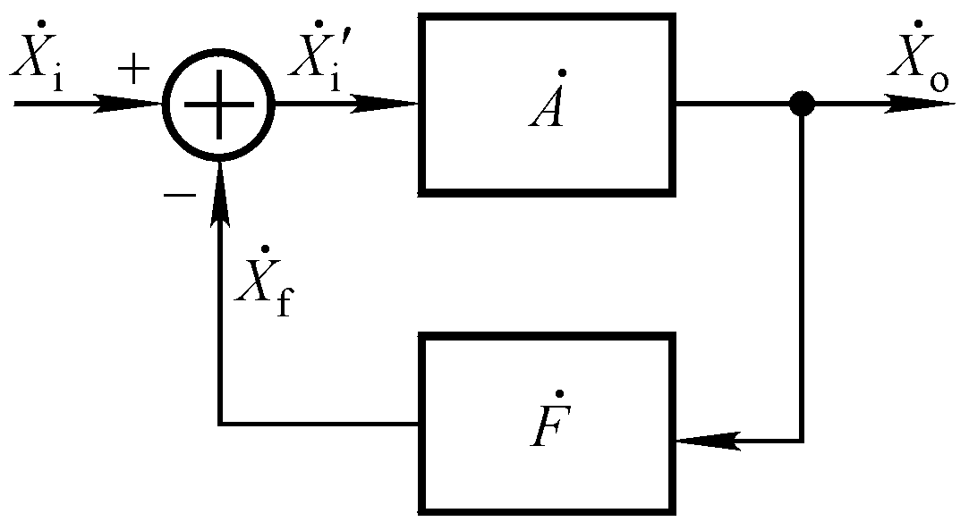
一、负反馈放大电路的方块图
负反馈放大电路
的基本放大电路
引入交流负反馈的放大电路称为负反馈放大电路。
+
断开反馈，且考虑反馈网络的负载效应
_
方块图中信号是单向流通的。
反馈网络
决定反馈量和输出量关系的所有元件所组成的网络
基本放大电路的放大倍数
反馈系数
负反馈放大电路的闭环放大倍数
环路放大倍数

Slide 34
二、四种组态电路的方块图
电压串联负反馈
电流串联负反馈
电压并联负反馈
电流并联负反馈
反馈组态 |  |  |  |  |  | 功能
输入电压控制
输出电压
电压放大
电压串联
输入电压控制
输出电流
电压转换成电流
电流串联
输入电流控制
输出电压
电流转换成电压
电压并联
输入电流控制
输出电流
电流放大
电流并联
Notes:
为什么在并联负反馈电路中不加恒压源信号？
参考解答：如果加恒压源信号，则净输入电流I_{i}’不变，不受反馈的影响。并联负反馈适合于大电阻的电源，如恒流源。
所以输入端的串联反馈或并联反馈是由信号源的性质决定的。

Slide 35


三、负反馈放大电路的一般表达式
负反馈放大电路的闭环放大倍数的一般表达式：
+
_
环路放大倍数
它反映了反馈对放大电路影响的程度。可分为下列三种情况：
(1)当 | |＞1时，| |＜| |，相当负反馈
(2)当 | |＜1时，| |＞| |，相当正反馈
(3)当 | | =0 时，| | = ∞，相当于输入为零时仍有输出，故称为“自激状态”。

Slide 36
四、深度负反馈的实质
净输入量
被忽略不计
深度负反馈的实质是在近似分析中忽略净输入量。
Notes:
①放大倍数几乎仅仅由反馈网络决定，而与基本放大电路无关。
②由于反馈网络是无源网络，受环境温度的影响极小，因而放大倍数获得很高的稳定性。

Slide 37
§4.3 四种负反馈类型的分析
一、基于反馈系数的放大倍数的估算方法
二、基于理想运放的放大倍数的计算方法

Slide 38
一、基于反馈系数的电压放大倍数的估算方法
实用的放大电路中多引入深度负反馈，所以多在深度负反馈的条件下进行分析估算。
分析负反馈放大电路的重点是从电路中分离出反馈网络，并求出反馈系数 。
通常关注不同组态负反馈放大电路的电压放大倍数。

Slide 39
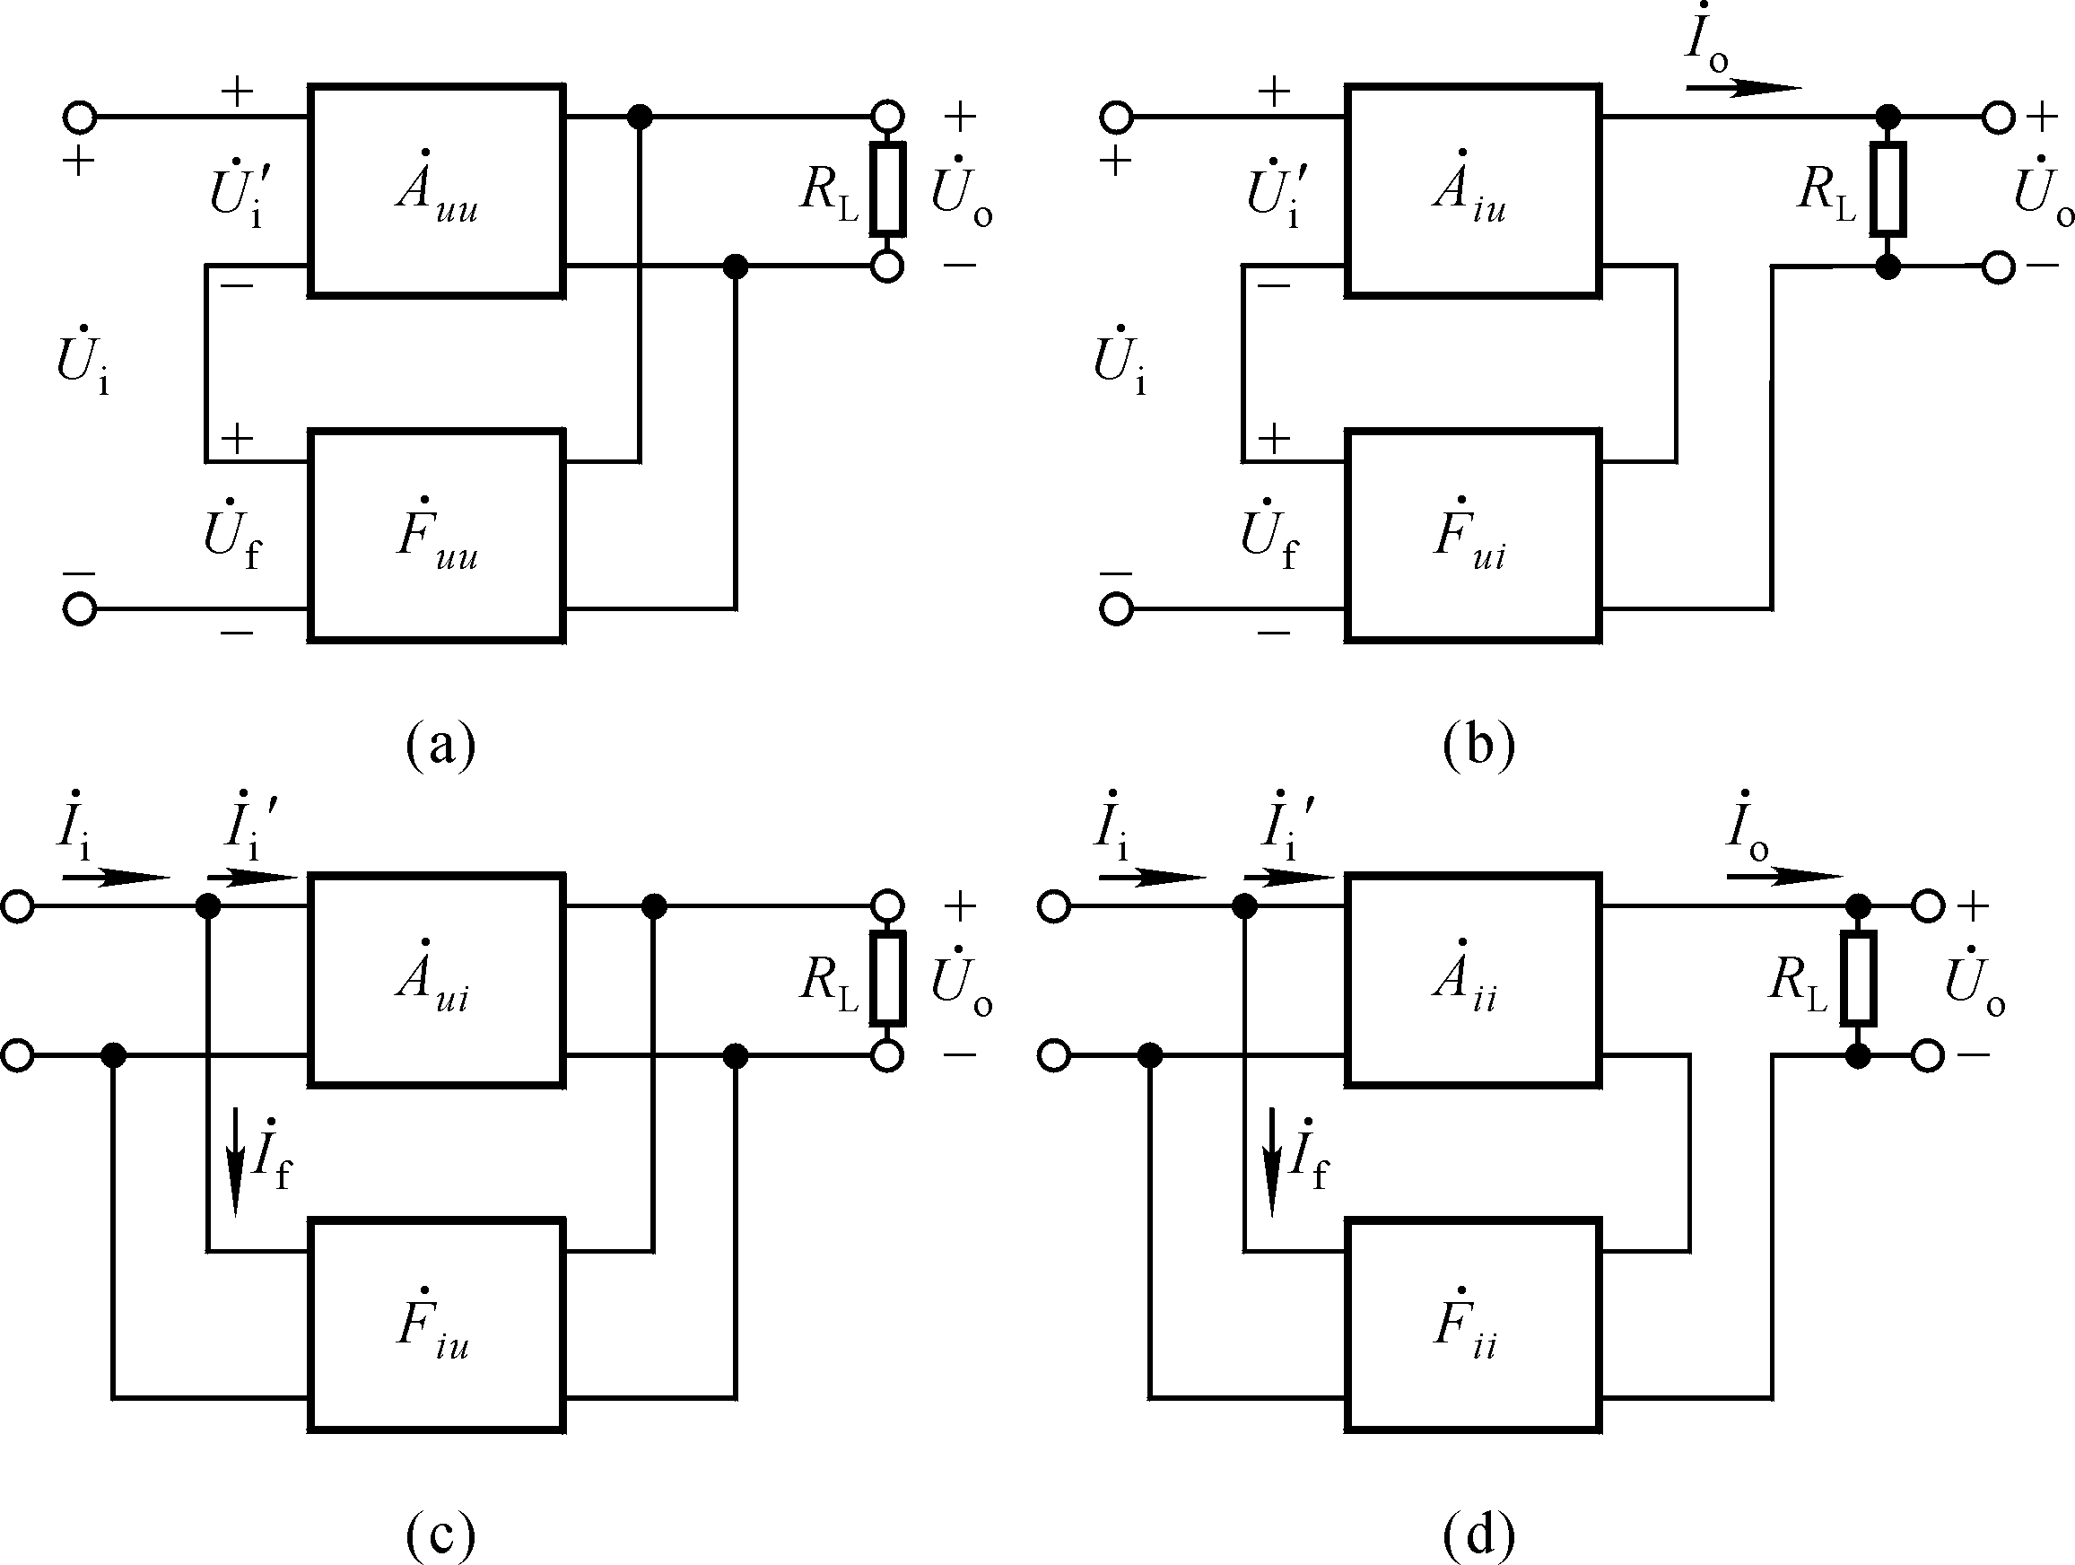
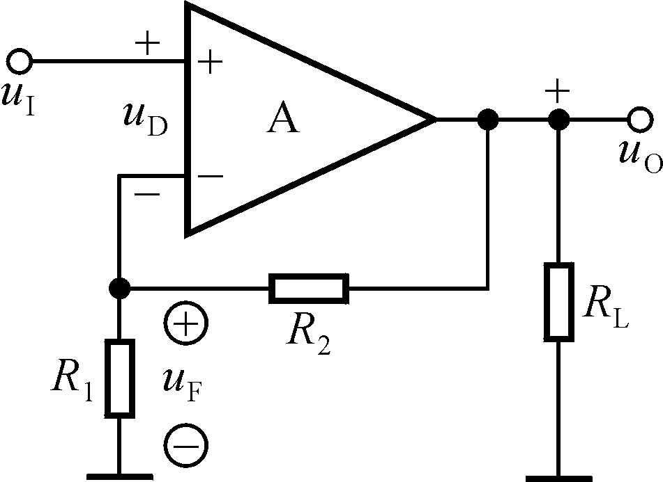
1. 电压串联负反馈电路
举例
忽略

Slide 40
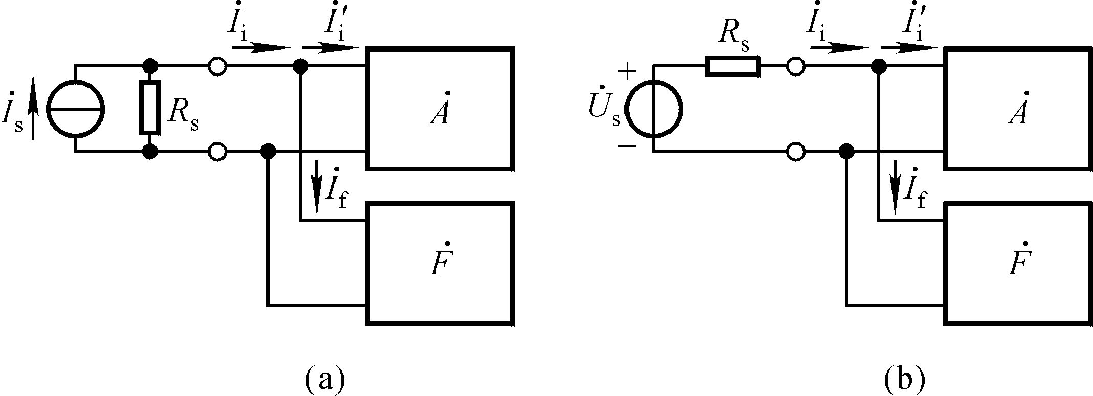
2. 电压并联负反馈电路
R_{S} 大
忽略
ui
R_{if}很小
iu
Notes:
Ii最好是恒流源提供的

Slide 41
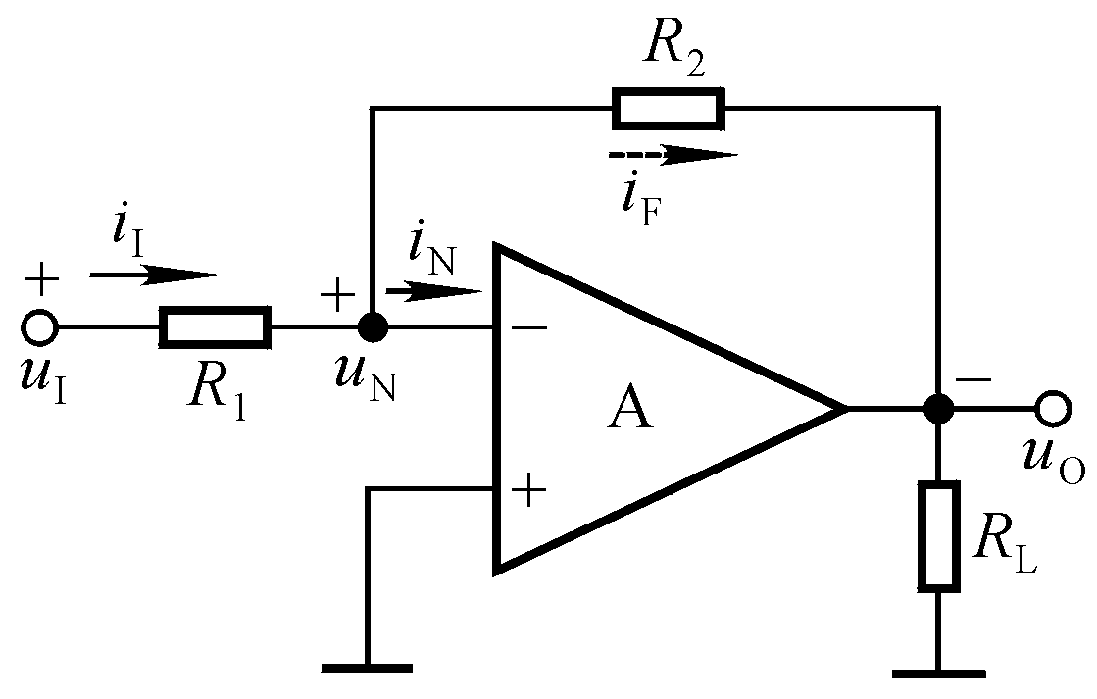
2. 电压并联负反馈电路-2
举例
忽略
u_{N} ≈ 0

Slide 42
3. 电流串联负反馈电路
举例
可忽略

Slide 43
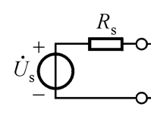
4. 电流并联负反馈电路
净输入电流近似为0
举例
↓ i_{o}

Slide 44
深度负反馈条件下 四种组态负反馈放大电路的电压放大倍数
反馈组态
电压串联
电压并联
电流串联
电流并联
与负载无关
与总负载成线性关系

Slide 45
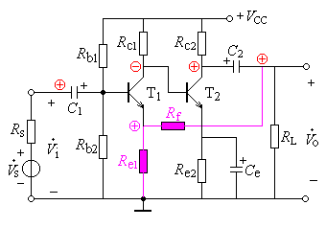



例题2-1 估算下图中的闭环电压放大倍数。
净输入电压近似为0
解：（1）判断组态：
+V_{CC}
电压串联负反馈
（2）估算闭环放大倍数
分立元件放大电路
反馈系数：

Slide 46
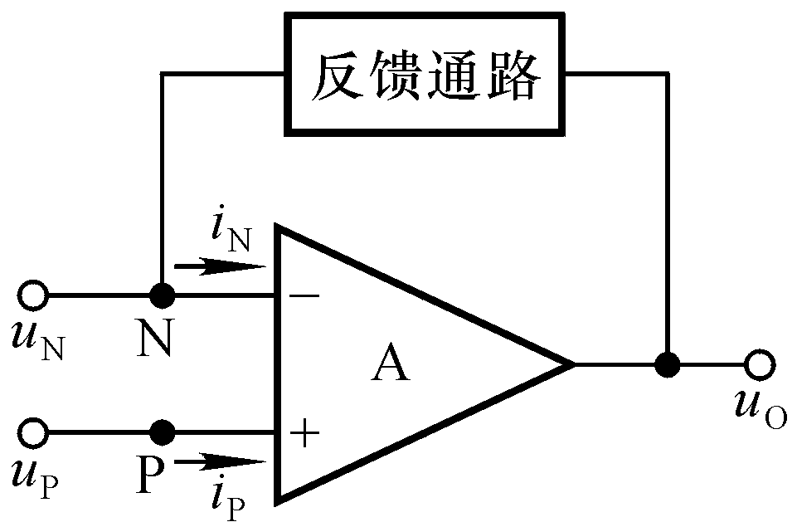
二、基于理想运放的电压放大倍数的计算方法
1. 理想运放参数特点：
A_{od}=∞，r_{id}=∞， r_{o}=0，f_{H} =∞，
所有失调因素、温漂、噪声均为零。
无源网络
由集成运放组成的负反馈放大电路中集成运放工作在线性区。
2. 理想运放工作在线性区的电路特征：引入负反馈
3. 理想运放工作在线性区的特点：
u_{O} = A_{od}(u_{P} - u_{N})
因为u_{O}为有限值， A_{od}=∞，所以 u_{N}－u_{P}=0，即
u_{N}=u_{P}－－虚短路
求解放大倍数的基本出发点
因为r_{id}=∞，所以
i_{N}=i_{P}=0－－虚断路
Notes:
由集成运放组成的负反馈放大电路中集成运放工作在线性区。

Slide 47
4. 利用“虚短”、“虚断”求解电路 -1

Slide 48
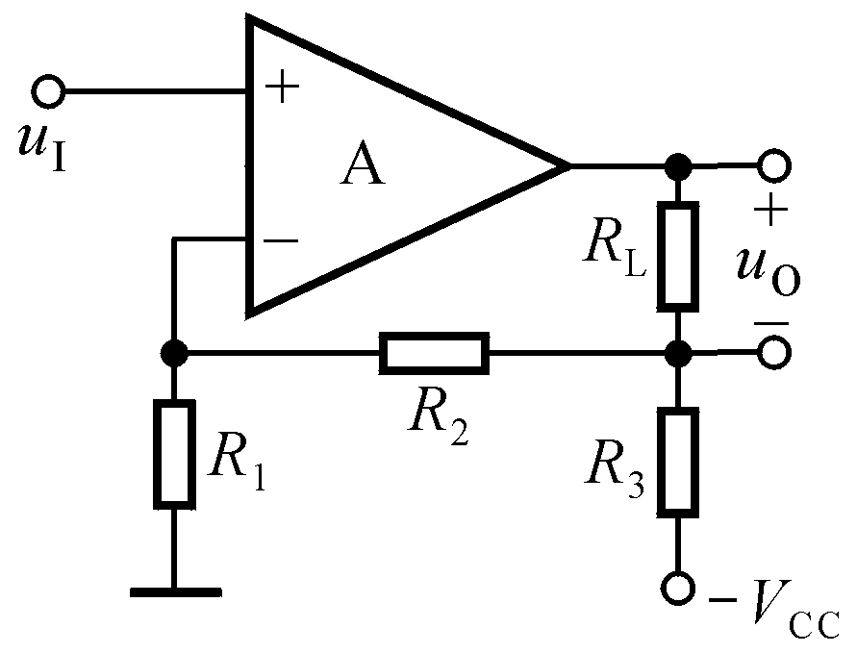
4. 利用“虚短”、“虚断”求解电路 -2

Slide 49
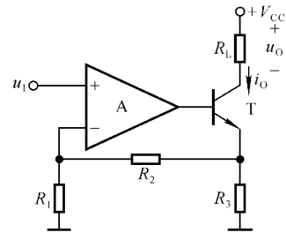
例题2-2 估算下图中的闭环电压放大倍数。
+V_{CC}
解：（1）判断组态：
电流串联负反馈
（2）估算闭环放大倍数：
利用“虚短”和“虚断”
×
i_{O}
输入电压：
输出电压：

Slide 50
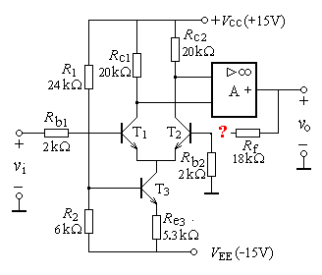


例题2-3 回答下列问题。
①求左图在静态时运放的共模输入电压；
②若要实现串联电压反馈，R_{f} 应接向何处？
③要实现串联电压负反馈，运放的输入端极性如何确定？
④求引入电压串联负反馈后的闭环电压放大倍数。
+V_{CC} (+15V)
- V_{EE} (-15V)
例题电路图

Slide 51
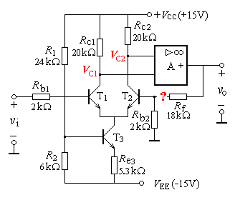
解①：静态时运放的共模输入电压，即静态时T₁和T₂的
集电极电位。
+V_{CC} (+15V)
I_{c1} = I_{c2} ≈ I_{c3} /2
- V_{EE} (-15V)

Slide 52

②若要实现串联电压反馈，R_{f} 应接向何处?
解②：可以把差分放大电路看成运放A的输入级。
输入信号加在 T₁ 的基极，要实现串联反馈，反 馈信号必然要加在 B₂。所以要实现串联电压反馈，R_{f} 应接向 B₂。
+V_{CC} (+15V)
- V_{EE} (-15V)

Slide 53
③要实现串联电压负反馈，运放的输入端极性如何确定？
解③：既然是串联反馈，反馈和输入信号接到差放的两
个输入端。要实现负反馈，必为同极性信号。差放输入端的瞬时极性，见图中红色标号。根据串联反馈的要求，可确定B₂的极性，见图中绿色标号，由此可确定运放的输入端极性。
+V_{CC} (+15V)
+-
- V_{EE} (-15V)

Slide 54
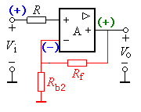
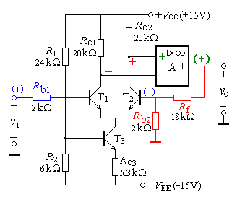
④求引入电压串联负反馈后的闭环电压放大倍数。
解④：求引入电压串联负反馈后的
闭环电压增益，可把差放和运放合为一个整体看待。
+V_{CC} (+15V)
为了保证获得运放绿色标号的极性，B₁相当同相输入端，B₂相当反向输入端。为此该电路相当同相输入比例运算电路。所以电压增益为
- V_{EE} (-15V)

Slide 55
§4.4 负反馈对放大电路性能的影响
一、提高放大倍数的稳定性
二、改变输入电阻和输出电阻
三、展宽频带
四、减小非线性失真
五、引入负反馈的一般原则

Slide 56
一、提高放大倍数的稳定性
在中频段，放大倍数、反馈系数等均为实数。
求微分有
上面两式相除得
说明放大倍数减小到基本放大电路的 ，
放大倍数的稳定性是基本放大电路的 倍。

Slide 57
二、改变输入电阻和输出电阻
1. 对输入电阻的影响
对输入电阻的影响仅与反馈网络和基本放大电路在输入端的接法有关，即决定于是串联反馈还是并联反馈。
(a) 引入串联负反馈时
环路放大倍数

Slide 58
(b) 引入并联负反馈时
串联负反馈增大输入电阻，并联负反馈减小输入电阻。

Slide 59
2、对输出电阻的影响
对输出电阻的影响仅与反馈网络和基本放大电路在输出端的接法有关，即决定于是电压反馈还是电流反馈。
引入电压负反馈时
电压负反馈稳定输出电压，使输出具有恒压特性，因而输出电阻减小。
引入电流负反馈时
电流负反馈稳定输出电流，使输出具有恒流特性，因而输出电阻增大。

Slide 60
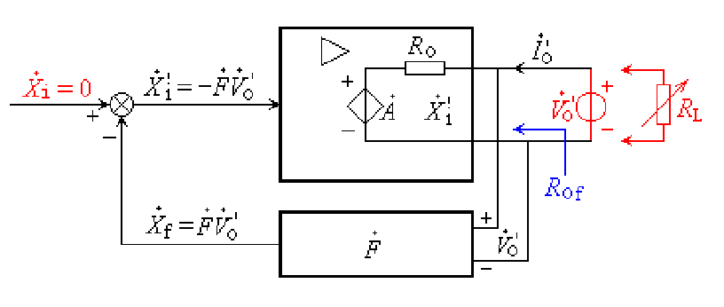



(a) 电压负反馈使输出电阻减小
不重复考虑反馈网络的影响
电压负反馈使电路的输出电阻减小了1+AF倍.
稳定输出电压.
Notes:
电压负反馈可以使输出电阻减小，使输出电压稳定。输出电阻小，带负载能力强，输出电压在输出电阻上的降落就小，输出电压的稳定性就好。
因为在基本放大电路中已考虑了反馈网络的负载效应，所以可以不必重复考虑反馈网络的影响，因为Ro中的电流为Io

Slide 61
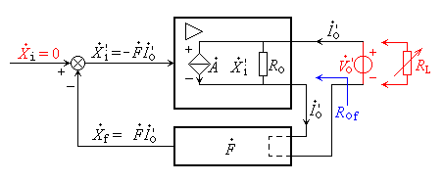
(b) 电流负反馈使输出电阻增加
不重复考虑反馈网络的影响
电流负反馈使电路的输出电阻增大了1+AF倍.
稳定输出电流.
Notes:
图示电路为求输出电阻的等效电路。将负载电阻开路，在输出端加入一个等效的电压V'_{o}，并令输入信号源为零，即X_{i} =0。
因为在基本放大电路中已考虑了反馈网络的负载效应，所以可以认为此时作用于反馈网络的输入电压为零，因为Ro上的电压为Uo

Slide 62
三、展宽频带：设反馈网络是纯电阻网络
放大电路加入负反馈后，增益下降，但通频带却加宽了。
引入负反馈后的幅频特性
f_{Lf}
f_{L}
f_{H}
f_{Hf}
可推导出引入负反馈后的截止频率、通频带

Slide 63
四、减小非线性失真
由于晶体管输入特性的非线性，当 b-e 间加正弦波信号电压时，基极电流的变化不是正弦波。
近似
正弦波
可以设想，若加在b-e之间的电压正半周幅值小些、负半周幅值大些，则其电流失真会减小，甚至为正弦波。
非正弦波

Slide 64
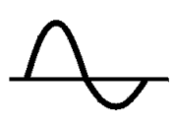








设基本放大电路的输出信号与输入信号同相。
_
+
净输入信号的正半周幅值
小于负半周幅值
可以证明，在引入负反馈前后输出量基波幅值相同的情况下，非线性失真减小到基本放大电路的1/(1＋AF )。

Slide 65
五、引入负反馈的一般原则
稳定Q点应引入直流负反馈，改善动态性能应引入交流负反馈；
根据信号源特点，增大输入电阻应引入串联负反馈，减小输入电阻应引入并联负反馈；
根据负载需要，需输出稳定电压（即减小输出电阻）的应引入电压负反馈，需输出稳定电流（即增大输出电阻）的应引入电流负反馈；

Slide 66
从信号转换关系上看：
输出电压是输入电压受控源的为电压串联负反馈，
输出电压是输入电流受控源的为电压并联负反馈，
输出电流是输入电压受控源的为电流串联负反馈，
输出电流是输入电流受控源的为电流并联负反馈；
当(1＋AF) >>1时，它们的转换系数均约为1/F。
反馈组态 | 功能
电压串联 | 电压控制电压
电压并联 | 电流控制电压
电流串联 | 电压控制电流
电流并联 | 电流控制电流
Notes:
根据四种组态反馈电路的功能，在需要进行信号变换时，选择合适的组态。

Slide 67
思考：
为减小放大电路从信号源索取的电流，增强带负载能力，应引入什么反馈？
为了得到稳定的电流放大倍数，应引入什么反馈？
为了稳定放大电路的静态工作点，应引入什么反馈？
为了使电流信号转换成与之成稳定关系的电压信号，应引入什么反馈？
为了使电压信号转换成与之成稳定关系的电流信号，应引入什么反馈？
1.电压串联
2.电流并联
3.直流负反馈
4.电压并联
5.电流串联

Slide 68
例题
（1）若想减小放大电路从信号源索取的电流，增强带负载能力，电路该如何连接？
电压反馈
串联反馈
应引入电压串联负反馈

Slide 69
例题
（2）若想将输入电流转换成与之成稳定线性关系的输出电流，电路该如何连接？
电流反馈
并联反馈
应引入电流并联负反馈

Slide 70
例题
（3）若想将输入电流转换成稳定的输出电压，电路该如何连接？
并联反馈
电压反馈
应引入电压并联负反馈

Slide 71
作 业
（第四版）课后习题：
6.4、6.5、6.6、6.7、6.8、6.9、6.10
下周五（11月10日）交

